Slide 4
一、新型领域安全的主要内容
（一）太空安全
1．太空资源的合理开发和利用
太空资源泛指太空中客观存在的、可供人类开发利用的环境和物质。根据目前人类对太空资源的了解，可开发和利用的太空资源大致可分为轨道资源（如地球同步轨道、太阳同步轨道等）、环境资源（太空辐射、太阳能、太空环境等）和矿物资源（如各类天体上的物质资源）三大类。太空资源的合理开发和利用能够带来人类文明的新进步。
太空资源是人类的共同财富，必须坚持合理、和平的原则进行合理开发和利用，并注重保护太空环境。
https://haokan.baidu.com/v?pd=wisenatural&vid=18404488988944449829 6分钟 中国空间站VS国际空间站，谁更胜一筹？

Slide 5
2．太空科学考察与技术研究
人类不断向太空发射探测器，从传统的地面观察转向空中观察，并在太空探索过程中实现了一系列科学技术发明，极大地推动了经济社会的发展进程，深刻地改变着每一个人的日常生活。
太空科学考察和技术研究之路凶险无比。对此，我们需要克服各种困难，加快发展相应技术，确保太空科学考察和技术研究的安全。
3．太空开发的国际战略竞争
太空军事开发与应用加速了战争形态演变、军队组织结构变革和世界力量格局调整，制天权理念主导下的导弹防御、精确打击、高超声速突防和太空控制等能力体系，严重削弱了传统威慑效能，形成了更加灵活实用的新型战略威慑。
在这种形势下，维护太空安全与太空权益成为新的提升国家建设和国家军事威慑能力的战略制高点。
https://www.bilibili.com/video/BV1UP411w7Kn/ 12分钟 中国空间站的发展历程，多国加入，打造下一个国际空间站！中国航天的坎坷发展路！

Slide 6
（二）深海安全
1．深海资源的合理开发和利用
深海蕴藏着十分丰富的矿产和生物基因资源，是当今国际社会关注的热点区域。谁抢占了开发深海的先机，也就掌握了人类赖以生存和发展的巨大资源宝库。
在这种形势下，完善深海能源开发战略和体制机制，解决深海投资大、作业和工程难度大及地缘政治风险等问题，继续加大深海勘探开发力度，加快发展海洋信息技术以服务于海洋资源保护和开发，成为我国的一项重大战略任务。

Slide 7
2．深海区域科学考察与技术研究
鉴于深海的战略地位，各海洋强国纷纷把目光投向深海，深海成为各国开展科技竞争的新“战场”。
在这种形势下，为了维护国家安全，我国必须落实海洋强国战略，深入开展深海领域科学考察，抓紧探测深海资源；
加快深海科学技术研究，着力提高科技创新策源能力；
抓紧启动深海空间站，吸引更多具有高科技研发实力的机构进入深海领域，推进大型深海科技装备和核心技术向深海聚集；
同时，还要加大国际合作力度，加强深海资源、生态环境和气候变化问题研究。

Slide 8
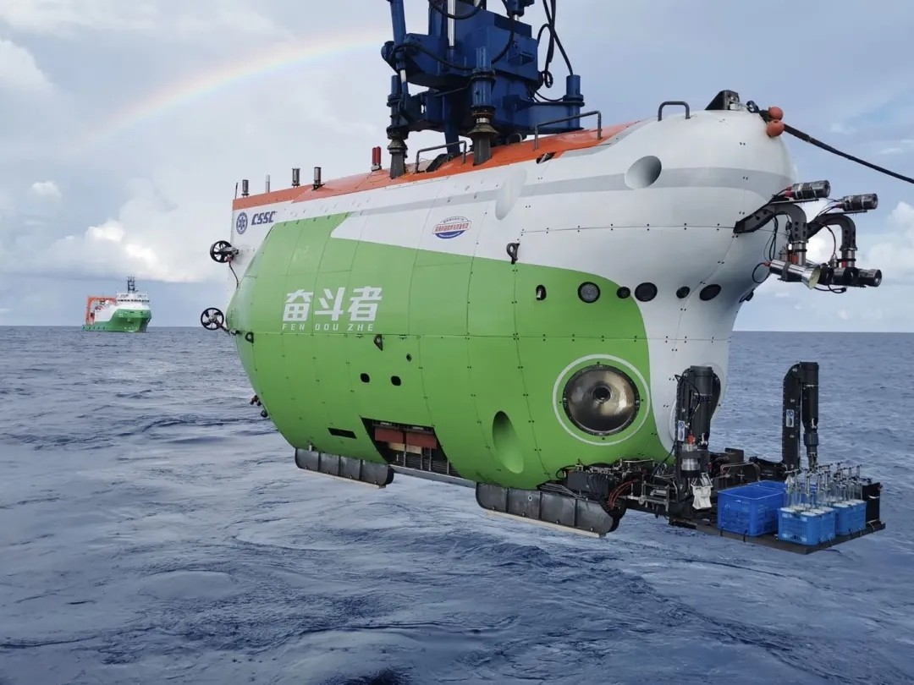
时事博览 中国载人深潜创造新纪录
1986年，中国第一艘载人潜水器“7103”救生艇研制成功。自此，我国自主研发载人潜水器的脚步就未曾停歇，“蛟龙号”“深海勇士号”“奋斗者号”载人潜水器接连诞生，它们的国产化程度越来越高，实用性越来越强，性能越来越优越，助力中国深潜人的“深蓝梦”变为现实。
外观酷似一条绿色大头鱼的“奋斗者号”，是由我国自主研制的全海深载人潜水器，它具备覆盖全球海洋100%海域的作业能力，是国际上首次可以同时搭载3人下潜的万米载人潜水器。
“奋斗者号”万米载人潜水器
https://www.bilibili.com/video/av209542385/ 3分钟 “奋斗者”号：深潜万米，挑战海底深渊之极

Slide 9
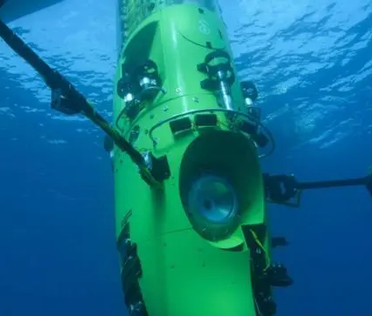
2020年11月10日，“奋斗者号”完成了万米级海试，首次探底全球海底最深处——马里亚纳海沟“挑战者深渊”。“奋斗者号”此次下潜深度达到10 909米，在海底停留了6个小时，并进行了一系列的深海探测科考活动，带回了矿物、沉积层、深海生物及深海水样等珍贵样本。其实，就在2020年10月27日，也是在马里亚纳海沟，“奋斗者号”刚刚成功下潜并突破了1万米，达到10 058米。这个纪录还未保持半个月，“奋斗者号”再次向海沟最深区域发起了新挑战，并成功坐底10 909米的海底。新纪录迅速被打破的背后，是我国自主研发深海装备技术的不断突破和进步。

Slide 10
（三）极地安全
1．极地资源的合理利用
极地是冰雪覆盖的高纬度地区，这一“无主权”地区蕴藏着丰富的石油、天然气、矿物和渔业资源。
对于全球能源逐渐匮乏的现状来说，极地无疑是地球“最后的宝藏”。当前，极地作为重要资源和能源的主储存地，已成为各国争夺的新疆域。许多国家都把极地研究与开发作为国家的一项重要战略。极地争夺已经日趋“白热化”，我国必须深入思考维护极地权益的相关重大问题。

Slide 11
2．极地区域航道的探索与治理
北极地区快速冰融使得北极航道的开发前景日益广阔，参与利用北极航道蕴含着巨大的经济价值。因此，各国纷纷对极地区域航道开启探索。但是，一些北冰洋沿岸国把北极航道视为国家主权涵盖范围，以国内法来管理航运，并对船只过境航行实行强制性的申请和报告制度，严重影响到他国船只的通行权利。
南极虽然“主权冻结”具有公域性质，被称为无领土主权归属、无土著居民、无高等植物的“三无大陆”。但澳大利亚、新西兰等7个南极主权声索国和美俄2个声索保留国仍然要求在《海洋法公约》框架下划定各自在南极的“势力范围”，并以环境保护为由，通过建立南极陆地和海洋特别保护区来实现对南极的“软控制”。这严重影响了其他各国在南极地区的通行权利。
中国作为联合国安理会常任理事国，是北极理事会正式观察员，也是《南极条约》协商国及其体系的维护者，应在完善极地治理规则、促进极地和平与稳定等方面发挥建设性作用，维护各国和国际社会的共同利益。

Slide 12
3．极地区域科学考察与技术研究
极地地理位置特殊，关乎域内外各国军事安全。此外，北极和南极还是试验和研发空间天气、电磁、气象等前沿军事技术，以及训练军事人员和检验军事装备在极端条件下作战能力的极佳试验场所，也是各大国部署“全球到达、全球打击”战略的重要一环，其军事价值可见一斑。
相对于世界其他区域而言，极地区域的自然地理、地质构造、水文气象都较为复杂，影响巨大。
技术装备是认知、利用和保护极地的基础。极地的开发与挺进并不仅仅是科考船所能解决的问题，更是一个系统的战略工程，涉及进入、探测、运输、冰区管理、平台供应和应急救援等多项问题，每项都需要技术的支撑。这要求我国有意识地适应极地要求，增加投入，研发高科技产品，以实现在严酷的环境下进行高难度的工作。
https://haokan.baidu.com/v?pd=wisenatural&vid=1965216938842681254 10分钟，了解“雪龙2”号
https://www.bilibili.com/video/BV16Y411T7to 49分钟 纪录片 《雪龙2号》——中国首艘自主建造的极地科学考察破冰船

Slide 13
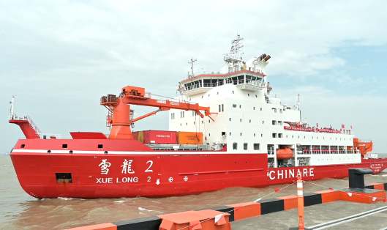
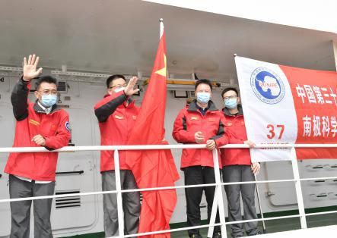
时事博览 中国第37次南极考察圆满完成
2021年5月7日，“雪龙2号”船返回上海国内基地码头，标志着中国第37次南极考察圆满完成。
平均年龄不超过34岁的考察队员，搭载我国自主建造、拥有自主知识产权的第一艘极地科考破冰船——“雪龙2号”，于2020年11月10日从上海出发奔赴南极，历时179天，行程3.6万余海里，顺利完成了南极长城站、中山站的物资补给和人员轮换任务，开展了南大洋生态系统和海洋环境综合调查，成功回收了西风带环境监测浮标，并取得了多项科研成果。
“雪龙2号”抵达码头
南极科学考察队回归

Slide 14
（四）生物安全
生物安全是指国家有效防范和应对危险生物因子及相关因素威胁，生物技术能够稳定健康发展，人民生命健康和生态系统相对处于没有危险和不受威胁的状态，生物领域具备维护国家安全和持续发展的能力。在经济全球化深入发展的时代背景下，生物安全在全球安全治理中的地位愈加凸显。
生物安全是国家安全的重要组成部分。维护生物安全应当贯彻总体国家安全观，统筹发展和安全，坚持以人为本、风险预防、分类管理、协同配合的原则。具体而言，包括防控重大新发突发传染病、动植物疫情；研究、开发、应用生物技术，保障实验室生物安全；防范生物恐怖袭击、防御生物武器威胁；保障人类遗传资源和其他生物资源安全；等等。

Slide 15
二、新型领域安全的重要性
（一）新型领域安全涉及潜在的重大国家利益
“国是千万家，有国才有家”，维护国家安全以国家利益至上为准则是毋庸置疑的。国家利益是一个主权国家在国际社会中生存需求和发展需求的总和，所以国家利益拓展到哪里，国家安全边界就要跟进到哪里。外层空间、国际海底区域和极地等新型领域的开发利用、考察研究都与国家利益息息相关。

Slide 16
（二）新型领域安全是未来国际竞争的新焦点
外层空间、国际海底区域和极地等新型领域都是“全人类的共同财产”，不专属于世界上任何一个国家。随着世界政治格局的调整变化，各国在新型领域的战略博弈日益加剧，新型领域安全逐渐成为国际竞争的新焦点。
从2020年至今，新冠肺炎病毒以不断变异的方式和人类进行战斗，波及全球各地。这场以医疗人员为主要作战力量、全民参与战斗的没有硝烟的全面生化战争，让世界各国看到了的生物领域安全的重要性。未来，各国在生物安全方面的竞争将越来越激烈。

Slide 18
一、新型领域安全面临的威胁与挑战
（一）太空安全面临的威胁与挑战
1．开发外层空间面临技术挑战
自人类开展太空活动以来，航天技术发展就始终与国家安全息息相关，太空安全问题也因此由来已久。
由于太空环境的极端特异性，我国在开发外层空间的过程中经历过众多的技术挑战，包括卫星、火箭等太空技术的研发等。如今，在新一轮科技革命和产业变革推动下，我国会进一步探索和开发外层空间，在探索和开发过程同样会面临诸多技术挑战。

Slide 19
2．太空开发经营面临安全问题
我国商业航天的蓬勃发展及基本的航天技术日益成熟，给众多创业者提供了机遇。与此同时，良莠不齐的航天创业公司也可能使得太空的开发经营出现不合理竞争、工程项目基本无利可图、组织关系遭到破坏、顶尖人才大量流失等情况。
半个多世纪以来，人类对太空的探索取得了飞速发展。但在太空事务管理方面，国际社会的行动相对滞后。
各国卫星被广泛用于军事目的，用来支持与强化本国的军事作战能力，太空军事化与武器化已经成为不争的事实。这对太空安全构成了极大的威胁。

Slide 20
3．频轨资源短缺、太空碎片增加阻碍人类活动
频率和轨道是卫星运行中必不可少的资源。一颗卫星所占据的通信频率和运行轨道难以和其他卫星共享，而且新发射的卫星必须规避已有卫星的通信频率和飞行轨道，否则就会彼此产生通信干扰，甚至相撞。因此，随着近年来近地空间的航天器越来越密集，太空中的频轨资源越来越稀缺，各国间的竞争达到了前所未有的激烈程度。
此外，太空垃圾正成为人类探索太空过程中绕不开的一道难题。自20世纪50年代人类具备了进入太空的能力以来，越来越多的航天器进入太空。航天器在到达使用年限或者出现故障时就可能脱离人类的控制，在太空中依靠惯性继续飞行。当失效的航天器越来越多时，它们就很可能发生相撞事故，由此产生太空碎片。

Slide 21
历史纵横 人类航天史上第一次卫星相撞事故
美国东部时间2009年2月10日上午11时55分，美国一颗为私营公司所有的商用通信卫星与俄罗斯一颗已经报废的卫星相撞，这是太空中首次发生的完整在轨卫星相撞事件。
美国宇航局发言人表示，此次撞击事件发生在西伯利亚上空约780千米处（属于近地轨道范围），由美国国防部空间监视网观测到。发生相撞的卫星分别为美国铱卫星公司的“铱33”卫星和俄罗斯的“宇宙2251”军用通信卫星。前者重约560千克，于1997年发射；后者重约900千克，于1993年发射，之前已处于报废状态。两星相撞后顿时化为两团碎片云飞散开去。
事件发生后，美俄双方互指对方要为这次撞击负责。俄罗斯太空专家指责美国太空总署未能在事前及时发出预警，而美国太空总署则表示，发出预警并非他们的职责。美国国防部空间监视网则承认无法一一追踪到太空上数以万计物体的移动方向。不过，五角大楼发言人布赖恩·惠特曼承认，美俄卫星相撞是因为美国在计算卫星轨道时存在失误。他同时表示，此次相撞绝对是个意外。

Slide 22
（二）深海安全面临的威胁与挑战
1．开发深海区域面临技术挑战
深海区域不属于任何国家管辖，其面积接近地球面积的一半，深海资源丰富，法律地位特殊，具有较高的战略价值。开发深海需要克服勘查和开采两个技术难题。
我国的深潜技术不断创新发展，实现了重大突破，已经达到世界先进水平。但是，我国深海开采技术研究起步相对较晚，水平较低，深海开发设备发展相对滞后。技术落后依然是掣肘中国深海开发的关键因素。

Slide 23
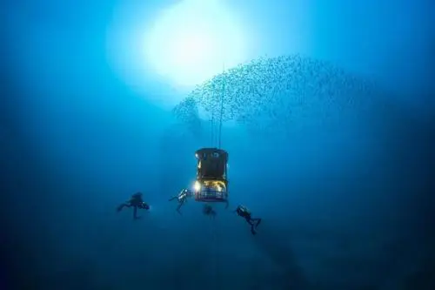
2．探索深海面临的未知风险
深海是一个漆黑、高压和冰冷的世界。此外，海水的腐蚀性和破坏性也不容小觑。
深海勘探是一项极具挑战性的活动，需要先进的设备、庞大的预算、勇敢和有经验的人员，以及国家和国际各级政府的许可，但深海中蕴藏着无穷的秘密，也吸引着各国科研人员的不断探索。

Slide 24
生活实例 “蛟龙号”潜航员唐嘉陵：为深海科考搭建桥梁
1984年出生的唐嘉陵是我国首批自主选拔、培养的“蛟龙号”潜水器专业潜航员，从2009年起，唐嘉陵开始投身于深海大洋事业第一线，始终奋战在深潜第一线。他全程参与了“蛟龙号”持续4年的海上试验，驾驶潜水器达到最大下潜作业深度7 062米，刷新了我国载人深潜新纪录并创造了世界同类型载人潜水器最大下潜深度，被誉为“载人深潜英雄”。
走向深海，时刻面临着未知的挑战。在深潜过程中，潜航员是第一责任人，既要保证装备和人员的安全，也要最大限度地把科学资料和样品带回来。在进行深海作业时的两段经历至今令唐嘉陵记忆犹新。有一次在某海域下潜到两三千米深度时，唐嘉陵正全神贯注地观察窗外的情况，突然发现前方五六米处挂着几根绳索一样的东西。对于深海装备来说，绳索很可能是致命的，因为被缠绕后很难脱身。于是，他赶紧使潜水器急停、上升，并观察了一番。最后发现，原来是深海章鱼的触角吸附在潜水器上。

Slide 25
还有一次在海底一个死火山喷口处进行取样作业时，由于潜水器停靠的压力和不断的冲击、晃动，死火山的外壳被蹭掉了，火山内部的热液开始往外喷，竟然将“蛟龙号”侧面的浮力块烧出一个直径约20厘米的黑疤。这惊险的一幕让唐嘉陵直冒汗，因为浮力块如果被烧掉，它就可能与本体脱离并造成浮力损失，给潜水器回到海面带来困难。于是，在取样作业结束后，他及时总结了这次作业的经验教训，优化了潜水器在热液区的工作路径，以便今后能够更加安全地在深海作业。
尽管大洋深处属于人类禁区，但仍然有许多五彩斑斓的神奇生物存在，远远超出人类的认知。这让唐嘉陵更加坚定了自己进行深海探索的信念。眼下，“蛟龙号”完成了升级，即将进行新的业务化运行，唐嘉陵与同事们整装待发，准备迎接新的任务和挑战。
朝气蓬勃的新时代画卷正在我们面前展开，等待有为青年去描绘属于自己的辉煌。让我们与唐嘉陵一起，自觉按照党和人民的要求锤炼自己，勇于创新、敢于担当，在火热的青春中放飞人生梦想，在时代的舞台上成就事业华章。

Slide 26
（三）极地安全面临的威胁与挑战
1．保护和利用极地区域面临技术挑战
随着全球变暖加剧，极地的大气、海洋、陆地圈层都发生了较为显著的变化。南极地区的臭氧层每年都会受到人造化学物质的破坏，南极冰架出现崩裂，巨大的冰山因此坠入海洋；北极的部分地区温度上升，北冰洋冰层逐渐融化，海冰范围退缩，引起了生态系统和生物资源的变化。
与此同时，人类在极地开展科考活动时所需的装备，是认识极地的重要载体。然而，极地地区是海冰覆盖的高纬度海洋，极地海冰会阻隔无线电信号的传输。
尽管参与极地的开发与治理对我国意义重大，但目前我国极地观测设备和勘测装备匮乏、已掌握的技术尚不能完全满足对极地开发利用与保护的需求。

Slide 27
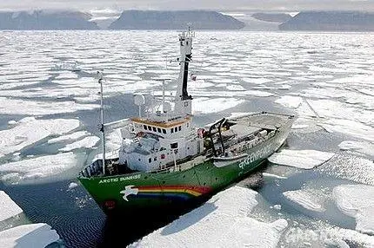
2．探索极地存在巨大未知危险
南极平均海拔高度达2 350米，长年被冰雪覆盖，所储存的冰雪占全世界冰雪总量的95%，全年多暴风雪天气，年平均气温为−25℃～−30℃，最低气温甚至可达−89.6℃。北极则终年气候酷寒，夏季多阴霾天气，冬季多暴风雪。
科考人员对极地区域进行探索时，极有可能因为恶劣多变的天气而发生意外状况。同时，随着人类极地活动的日趋频繁，极地区域原有样貌可能遭到破坏，进而使得永冻层融化，地面垮塌，冻土中的细菌从休眠状态中复苏，从而威胁人类的生命健康。

Slide 28
生活实例 中国“雪龙号”南极驰援俄科考船
2013年12月25日，俄罗斯远极地研究考察船“绍卡利斯基院士号”被困在了浮冰区，船员发出了求救信号。
当天5时50分，中国“雪龙号”的科考船正航行在南大洋海域，值班驾驶员收到“绍卡利斯基院士号”最高等级都海上求救信号后，便以最大航速前往600多海里外的浮冰区驰援“绍卡利斯基院士号”。
“雪龙号”冒着极大风险穿过西风带气旋中心，全速前进，于12月26日顺利抵达浮冰区。在救援过程中，“雪龙号”一度距离“绍卡利斯基院士号”只有6.5海里，但由于浮冰太厚，连续几日的救援工作困难重重，均未获得成功。
12月29日，“雪龙号”的两位船长乘坐“雪鹰12”直升机进行了实地勘察，发现冰情依然严重。因此，救援工作依然无法顺利开展。

Slide 29
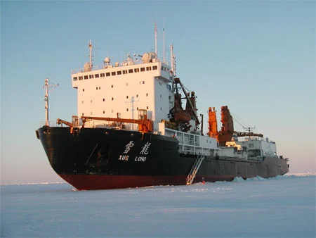
直到2014年1月2日，瞬息万变的南极天气终于转晴。“雪龙号”的工作人员经慎重商议后决定利用“雪龙号”上的“雪鹰12”直升机开展救援工作。确定了救援方案后，“雪龙号”的12名海冰先遣队员冒着生命危险探寻路径，机组人员经过近5个小时飞行，成功救出了被困于俄“绍卡利斯基院士号”的52名工作人员。
勇士不顾生，故能立天下之大名。“雪龙号”上的中国勇士们在获悉他国船只陷入危难后，秉承国际主义、人道主义精神，紧急驰援，助乘客转危为安，彰显了我负责任大国的形象。

Slide 30
（四）生物安全面临的威胁与挑战
1．重大传染病、动植物疫情对人类健康的危害
在全球范围内，人类、动物新发突发传染病呈现出存量多、增速快、传播广、危害重等趋势，威胁着人类和动物的健康和生命，成为国家生物安全的首要威胁。
近20年来，人类新发突发传染病造成了难以估量的生命、财产损失。而频发的动物疫情，不仅给养殖户带来重大损失，制约畜牧业的持续发展，而且危及食品安全和人类健康，如禽流感、猪瘟等。
此外，人们在生活中比较容易忽视植物疫情。其实，在自然界中，植物病毒侵染植物的现象相当广泛，而且很多植物病毒病害与人们的生活密切相关。
https://weibo.com/tv/show/1034:4494064482189316?from=old_pc_videoshow 3分钟 生物安全微动漫

Slide 31

2．生物因素对生态环境的危害
随着我国对外经济贸易的不断发展，新兴业态不断涌现，外来有害生物也呈现出种类批次增多、蔓延范围扩大、危害加剧的特点，对生态环境、农林生产和人体健康造成巨大危害。
外来有害生物的侵入将破坏原有的生态系统结构，使得生态系统结构失衡和功能退化。当外来生物与本土近缘物种杂交后，杂交后代可具有更强的抗逆能力，进而使本土物种面临更大的威胁，部分本土物种的灭绝速度不断加快，遗传多样性急剧贫乏。

Slide 32
3．生物因素对社会经济与国家利益的危害
外来有害生物不断繁殖、更新和扩散后所带来的问题，依靠物理、化学、生物等措施都很难解决，其严重后果之一就是带来巨大的经济损失。
除了对农﹑林、牧、渔业产生巨大破坏作用外，生物因素还可能影响我国的国际贸易。
与此同时，我国是世界上生物遗传资源特别丰富的国家，很多珍贵、稀有的生物遗传资源起源于我国。为此，有的国家采取多种手段，不断从我国搜集、掠夺生物遗传资源，并通过市场、经济和技术等手段，使作为生物遗传资源原产国的我国变为受害国。
此外，全世界至少有25个国家具有生产大规模杀伤性生物武器的能力，一些恐怖组织也具备利用生物战剂发动恐怖袭击的能力。因此，生物战威胁将长期存在，生物恐怖袭击不容忽视。

Slide 33
二、维护新型领域安全的途径与方法
（一）推进新型领域安全的顶层设计
政策法规是维护新型领域安全的有力武器。西方发达国家自20世纪80年代起就开始逐步加强新型领域的立法工作。
我国在各新型领域也有着现实的和潜在的国家利益，近年来也制定了一系列相关法律，以保护各新型领域的国家利益。然而，我国新型领域安全方面的法律法规需要完善的空间仍然比较大。
立足于维护国家安全的未来需要，我国必须建立健全维护和塑造新型领域安全的法律法规体系，对维护各领域安全的具体任务做出原则性规定，为相关工作提供法律依据、预留立法接口。此外，我国必须制定太空、深海、极地、生物等新型领域发展规划，为我国夺取新型领域发展制高点打下基础。

Slide 34
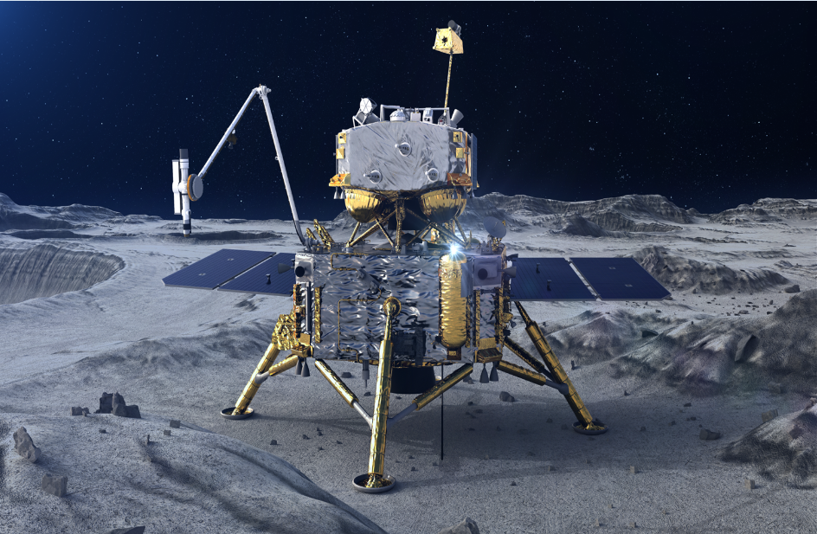
（二）加快新型领域安全的科技创新和人才培养
1．加快新型领域核心科技创新与基础设施设备建设
近年来，中国在探索太空、深海、极地等前沿科技领域不断获得新突破。“嫦娥五号”月球探测器、“北斗三号”全球卫星导航系统、载人航天器等重大创新成果举世瞩目；深海深地探测、水下无人潜航、人工智能等面向国家重大需求的战略高技术领域持续取得重大突破；破冰科考船、大气激光雷达、南极巡天望远镜等得到实际应用；等等。
“嫦娥五号”月球探测器
https://haokan.baidu.com/v?pd=wisenatural&vid=8821701864787609922 12分钟 十年磨一剑，探月工程迎收官战，详解嫦娥五号是如何九天揽月的？

Slide 35
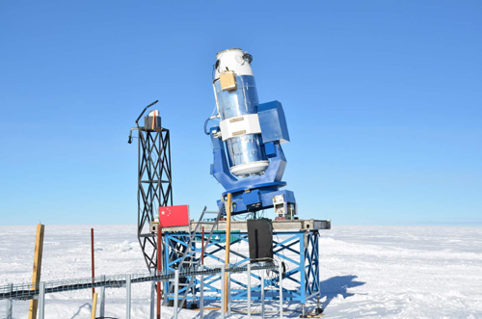
虽然成绩令人欣喜，但现实让人警醒：我国关键核心技术创新能力依然不足，与部分发达国家仍存在较大差距。例如，我国极地冰下自主水下机器人、北极冰区组网观测等重大装备，以及北极技术的研发与应用滞后明显。因此，为了维护新型领域安全，我国应积极开展新型领域装备发展战略研究，基于国际发展趋势进行技术预见，加大科技投入，增强科技竞争力。
南极巡天望远镜
https://haokan.baidu.com/v?pd=wisenatural&vid=4754955711856052406 1分钟 震撼！在南极“冰盖之巅”仰望苍穹

Slide 36
2．加快培养和储备新型领域人才
新型领域的开辟最具探索性和前瞻性，我们需要赶超的是技术领跑、实力领先的强敌对手，需要攻克的是出奇制胜、突破既有的高难课题，要想实现比肩竞争、谋求超越，唯有增强自主创新能力。
而要想增强自主创新能力，就必须建立高质量人才自主培养体系，打造一支爱国奉献、团结协作、具有创新自信、敢于攻坚克难的高水平创新队伍，提升人才队伍的原创能力和关键核心技术突破能力，把科技发展的主动权牢牢掌握在自己手里。

Slide 37
（三）开展新型领域安全国际合作
1．推动新型领域国际治理和规则制定
近年来，随着科技进步及经济全球化的发展，太空、深海、极地、生物等新型领域的国际机制不断建立，成为国际组织与全球治理发展的新方向和突破点。新型领域的合作缺乏统一规范，而传统领域的治理经验难以简单移植，这就为广大发展中国家提供了相对平等的参与机会。
为了维护新型领域安全，我国应充分发挥联合国主渠道的作用，深入参与各新型领域国际规则的制定，确保新型领域开发有法可依，公平惠及每个国家；加强与其他发展中国家的政策协调，扩大与美欧的合作对话，以新疆域、新领域为切入点，增强发展中国家的话语权和影响力；在《联合国宪章》《联合国海洋法公约》《外层空间条约》等现有国际法的基础上，推动完善新疆域、新领域治理的法律框架，促进经济社会的发展、国际和平稳定的保持和人类共同福祉的创造。

Slide 38
2．推进新型领域的国际合作
在太空、深海、极地和应对传染性疾病等新型领域，我国应秉持和平、主权、普惠、共治的原则，积极参与国际合作，努力把新疆域和新领域打造成各方合作的新平台，而不是相互博弈的竞技场。
具体而言，我国应秉持尊重、合作、共赢、可持续原则参与南北极事务，大力开展在气候变化、科考、环保、生态、航道和资源开发、海底光缆建设、人文交流和人才培养等领域的沟通与合作；
主动融入深海领域的国际大科学计划，与各国科学家在深海领域共同攻坚克难和探索未知；
面对新冠肺炎疫情，积极响应联合国发起的全球人道主义应对计划，向全球多个国家和国际组织提供物资援助或出口防疫物资等等。

Slide 39
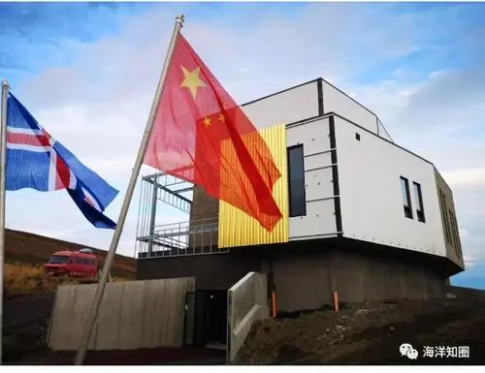
历史纵横 中—冰北极科学考察站
2018年10月，位于冰岛北部城市卡尔霍尔的中—冰北极科学考察站正式揭牌运行。
中—冰北极科学考察站的合作始于2012年中国、冰岛两国政府签署的关于北极的合作框架协议。同年，中—冰机构签署合作备忘，在冰岛北极建立了中—冰联合极光观测台。2017年，在中国的提议下，两国将极光观测台“升级”为一座北极科学考察站。这个科学考察站除了可以进行极光观测，还能够进行大气、海洋、冰川、地球物理、遥感和生物等学科的观测任务，能容纳15人同时在此工作生活。
当然，这个致力于监测北极气候和环境变化的平台，也对来自其他国家的科研人员开放。
中—冰北极科学考察站
https://weibo.com/tv/show/1034:4973152355418119 4分钟 探访中冰北极科学考察站

Slide 40

3．推动新型领域安全文化建设
在经济全球化、区域一体化不断深入发展的背景下，新型领域在战略、经济、科研、环保、航道、资源等方面的价值不断提升，受到国际社会的普遍关注。这些领域的问题涉及国际社会的整体利益，攸关人类生存与发展的共同命运，具有全球意义和国际影响。为了维护新型领域的安全稳定，我国必须推动新型领域安全文化建设，增强全球依法、有序参与开发和利用新型领域，通过和平方式解决权益争议的意识。

